Slide 1



TT (2023-A017) Software de simulación gráfica y animaciones en 3D para el aprendizaje interactivo de la materia de mecánica y electromagnetismo de la ISC de la ESCOM (SSIG-3D)

Slide 2
Equipo
Manzanilla Granados Héctor Manuel.
Guadarrama Ascencio Juan Carlos.
Ornelas García Luís Ángel.
Sampayo Hernández Mauro.
Director.
Equipo de Desarrollo.
Equipo de Desarrollo.
Equipo de Desarrollo.

Slide 3



Temas
Introducción
Objetivos
Estado del Arte
Planificación
Avances

Slide 4

Introducción

Slide 5

“La imaginación es más importante que el conocimiento. El conocimiento es limitado y la imaginación circunda el mundo” - Albert Einstein

Slide 6




Las generaciones actuales han crecido como nativos digitales.
Las imágenes son el idioma del siglo XXI.
En el ciclo escolar 2020-2021 el IPN incrementó su matrícula en un 10.76% (20, 586 alumnos), de una totalidad de 211, 839 estudiantes.
Ha crecido la demanda de aprendizaje para física y matemáticas en nuestro país.

Slide 7
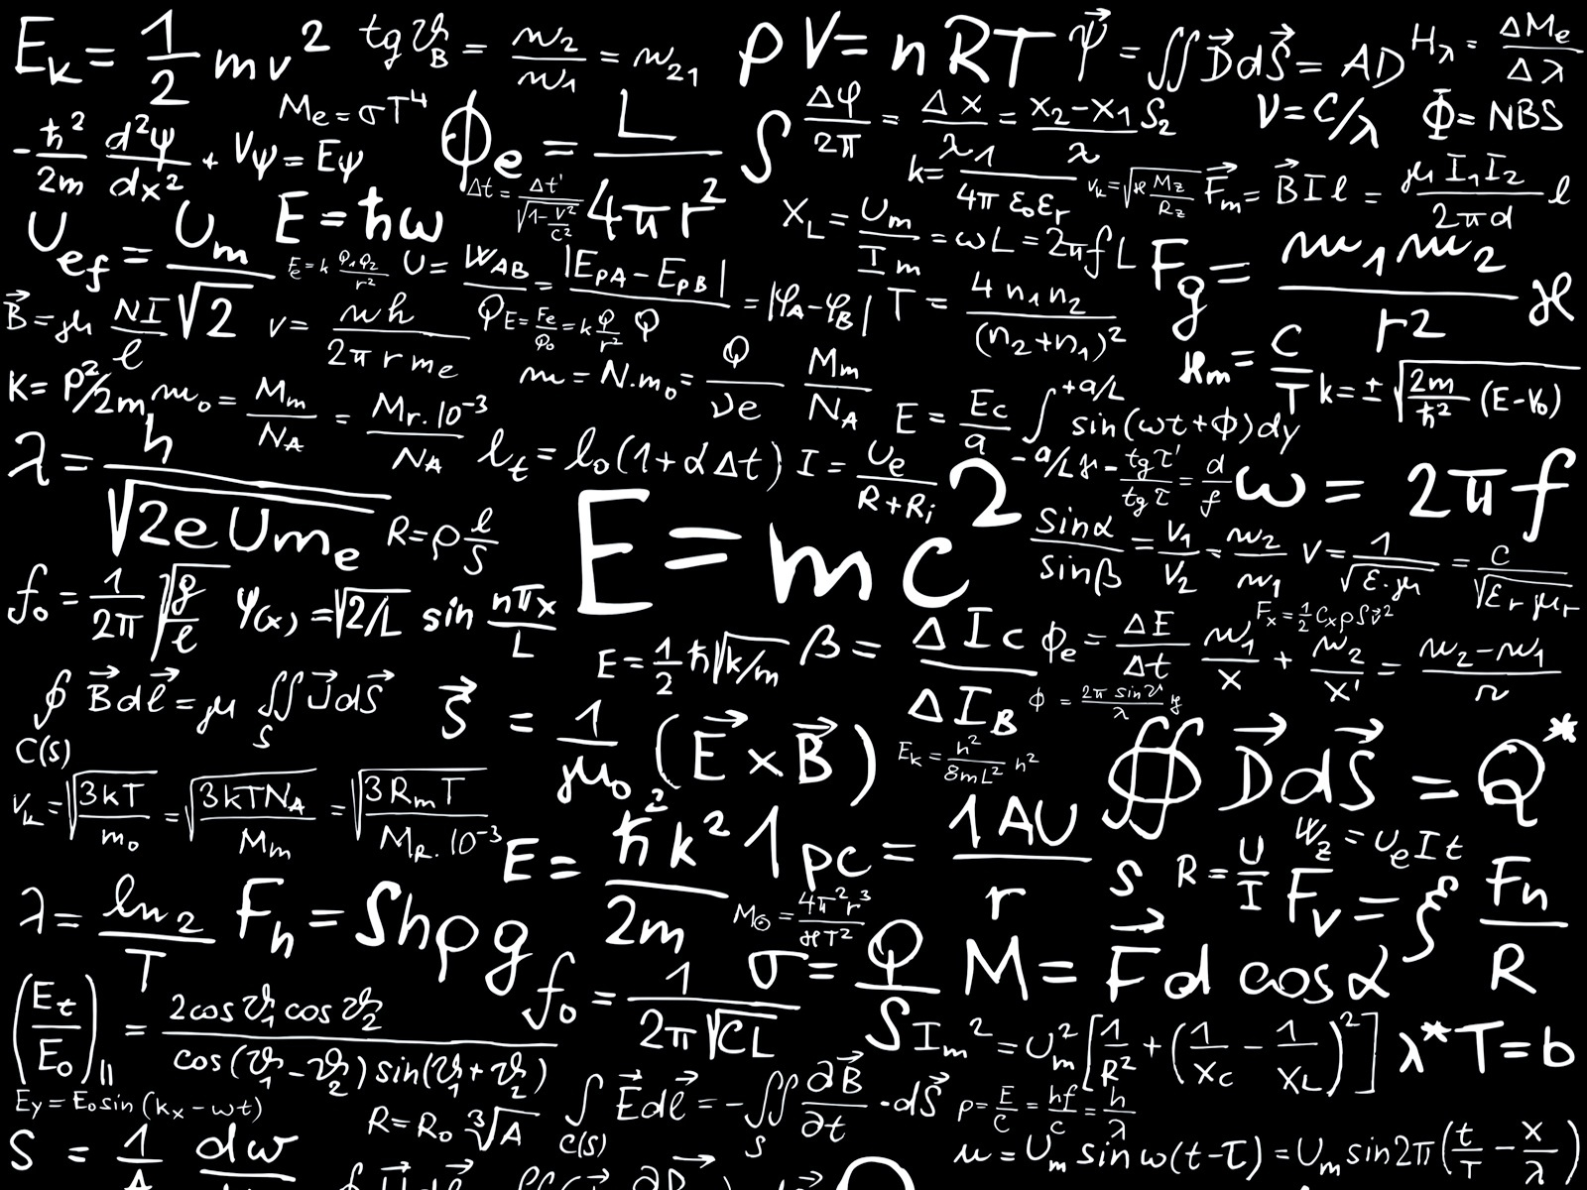
El desarrollo de la imaginación tridimensional para muchos alumnos es un problema complejo.
Existen diversas causas de reprobación en el área de la física entre los estudiantes de ingeniería:
Laboratorios con múltiples deficiencias;
La retroalimentación brindada por los laboratorios de Física es insuficiente;
Programas de aprendizaje extensos y tediosos.

Slide 8

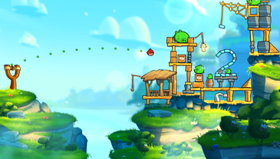
Con ayuda de la computación se pueden crear modelos detallados de la realidad observable.
El desarrollo de estos modelos brinda:
Flexibilidad en la experimentación;
Comprobación de teorías que difícilmente pueden ser verificadas físicamente.
Estos modelos físicos pueden ser implementados en mecánicas de videojuegos.

Slide 9

El éxito de cualquier laboratorio o simulador virtual siempre dependerá de la habilidad de enseñar, de resolver problemas y simular gráficamente los aspectos más relevantes.

Slide 10
Objetivos
Objetivo General

Slide 11

Objetivo General
Desarrollar un software que muestre de manera visual e interactiva ejemplos de temas de la materia de mecánica y electromagnetismo, que sirva como una herramienta auxiliar para los profesores y estudiantes de la carrera de Ingeniería en Sistemas Computacionales de la Escuela Superior de Cómputo y carreras afines, para mejorar su entendimiento y aprendizaje

Slide 12
Objetivos
Objetivos Específicos

Slide 13
Objetivos Específicos
Desarrollar un módulo que sea capaz de graficar vectores en 3D y realizar operaciones como la suma, el producto interno y el producto cruz entre vectores.
Desarrollar un módulo que enseñe los principios de la primera, segunda y tercera ley de Newton, donde se aplicarán aspectos gráficos en 3D del comportamiento de las fuerzas.
Módulo: conjunto de problemas resueltos afines a ese tema.
Desarrollar un módulo para el estudio y comprensión de diferentes sistemas ortogonales de coordenadas (sistemas de coordenadas cartesianas esféricas y cilíndricas).
Desarrollar un módulo para el estudio del tiro parabólico, esto incluirá animación virtual en 3D.
Notes:
uwu

Slide 14
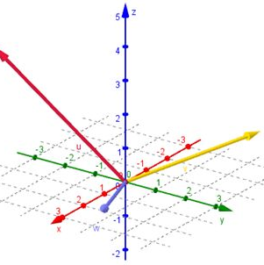
Objetivos Específicos
Desarrollar un módulo para el estudio del ángulo sólido.
Desarrollar modulo para el cálculo del campo magnético.
Desarrollar un módulo para el cálculo del campo eléctrico con cargas puntuales.

Slide 15
Estado del Arte

Slide 16
Estado del Arte
Nombre | Genera animaciones | Guardar animaciones generadas | Material Teórico de apoyo | Ejercicios de ejemplo | Se ejecuta fuera de línea | Lenguaje de programación | Materias de enfoque
Geogebra | ✔ | ✘ | ✘ | ✘ | ✔ | HTML 5 Java JavaScript | Matemáticas Algebra computacional Geometría Entre otras
PhET Interactive Simulator | ✔ | ✔ | ✘ | ✔ | ✘ | HTML 5 | Matemáticas Física
Sistema de apoyo en la Enseñanza aprendizaje del análisis vectorial (SAEAAV) | ✘ | ✘ | ✘ | ✘ | ✔ | Java Matlab | Análisis Vectorial
Solución Propuesta | ✔ | ✔ | ✔ | ✔ | ✔ | Python | Mecánica Electromagnetismo

Slide 17
Planificación
Metodología

Slide 18











Metodología
Scrum, nos permite tener una flexibilidad y una rapidez esencial a la hora de ejecutar los resultados.
Reunión de retrospectiva (Sprint retrospective)
Reunión de revisión (Sprint review)
Daily scrum
Tiempo de desarrollo (Development work)
Incremento
Reunión de planificación (Sprint planning)
Tareas a realizar (Sprint backlog)
Product backlog
Sprint (1 a 2 semanas)

Slide 19



Herramienta de apoyo
Tablero Kanban, este nos permite tener una vista rápida de la situación en las que se encuentran las actividades de cada miembro durante los sprint.
Nuevas
En curso
Finalizadas

Slide 20

Lenguaje de programación
Variedad de librerías con las cuales trabajar.
Lenguaje de alto nivel.
Características
Gratuito
Cuenta con una grande comunidad.
Código abierto.

Slide 21
Planificación
Entornos de Desarrollo

Slide 22
Entornos de desarrollo
 | Uso en el proyecto | Justificación
Visual Studio Code. | Desarrollo e implementación de la interfaz gráfica, así como de las clases del simulador SSIG-3D. | Es un IDE que cuenta con muchas herramientas y complementos para trabajar con el lenguaje Python.
Qt Designer. | Desarrollo de la Interfaz Gráfica de Usuario. | Este IDE nos permite diseñar de manera mas versátil la interfaz gráfica, por lo acelerará el desarrollo funcional y estructural de la aplicación.
GitHub. | Respaldo de código fuente del proyecto en versiones, acceso al proyecto para todos los miembros del equipo y aportación de mejoras en el proyecto. | Es una plataforma para crear proyectos abiertos de herramientas y aplicaciones. Se caracteriza sobre todo por sus funciones colaborativas que ayudan a que todos puedan aportar mejoras en el código.

Slide 23
Avances

Slide 24


Gracias

Slide 25
Resumen
Se presenta un proyecto para crear un ambiente gráfico tridimensional, capaz de simular trayectorias, espacios vectoriales y animación en 3D, de diversos problemas aplicados en la materia de mecánica clásica y electromagnetismo; y de la materia de análisis vectorial de la ISC de la ESCOM.

